Slide 1


Prestar Servicio en grupos que toman decisiones:
Guía para las familias
Presentado por:
Nombre
Organización/Agenda
www.servingongroups.org
Notes:
Diapositiva #77: Bienvenida y presentación
Instrucciones:
Tenga una copia de la guía y del manual de capacitación con usted.
Asegúrese que todos tengan los materiales necesarios para la presentación.
Pregunte si todos pueden escucharlo y ver las diapositivas.
Preséntese y comparta un breve resumen de su experiencia (relevante para el grupo con el que está hablando).
Explique los aspectos prácticos tales como ubicación de los baños, recesos, estacionamiento, transiciones de los grupos, etc.
Notas del presentador:
Hola y bienvenidos a la capacitación de Prestar Servicio en Grupos que toman decisiones: Guía para las familias.
Mi nombre es __(insertar nombre)___ y yo soy ___ (insertar cargo)__ en _ (insertar el sitio)__.
*Presente un breve resumen de su experiencia (relevante para el grupo con el que está hablando).
Actividades

Slide 2


Sección 6:
Entendiendo los datos como información
¿Qué son los datos?
¿Cómo puedo aprender más acerca de los datos que se utilizan en los grupos?
¿Cuáles son las fases del uso de datos?
Notes:
Diapositiva #78: Sección 6 Introducción
Instrucciones:
Comparta la información de las notas del presentador.
Si los participantes tienen una copia de la Guía, indíqueles la sección que corresponda.
Notas del presentador:
Todos los grupos utilizan datos. Esta sección será una introducción a la comprensión de los datos como información dentro de los grupos de toma de decisiones.
Analizaremos las ocho fases del uso de datos.
Hay muchos términos diferentes que se usan para hablar acerca de los datos. Algunos pueden ser nuevos para usted. Así que comencemos.
Actividades

Slide 3

¿Qué son los datos?
Datos…
Es información basada en hechos
Ayudan a los grupos a tomar decisiones
Deben ser:
  Confiables
  Válidos
  Accesibles
Notes:
Diapositiva #79: ¿Qué son los datos?
Instrucciones:
Comparta la información de las notas del presentador.
Notas del presentador:
¿Qué son los datos? Los datos son simplemente, información objetiva basada en hechos.
Ahora piense en los momentos en que se ha encontrado con fuentes de datos que son confusas y difíciles de entender. ¿Cómo lo manejó?. Estos son puntos a considerar cuando hablamos de comprender datos en los grupos de toma de decisiones.
Cuando los grupos de toma de decisiones utilizan datos para decidir, están basando sus decisiones en hechos; no en suposiciones o sentimientos. Esto es lo que se llama “toma de decisiones basada en datos”.
Los datos no sólo se aplican a los grupos de toma de decisiones más formales. Sino son usados por todo tipo de grupos y pueden presentarse en muchas formas diferentes
Confiables. Significa que los datos son exactos y verdaderos en todo momento. ¿Sería lo mismo si alguien más recolectara los datos?
Válidos. Se refiere a que los datos reflejan una verdad y producen los resultados deseados. En otras palabras, ¿Los datos miden lo que dicen medir?
Los datos también deben ser accesibles. Se necesita tener en cuenta todas las inquietudes, necesidades y habilidades de la audiencia cuando se utilizan los datos.
Los problemas de confiabilidad en la educación a menudo surgen cuando, los investigadores exageran la importancia de los datos tomados de una muestra muy pequeña o demasiado limitada.
Por ejemplo: imagine que yo era director de una escuela secundaria y hubiera sostenido ante la junta escolar, que tenía evidencia de que los padres amaban nuestros programas escolares. Y cuando el presidente de la junta me preguntara cómo podía hacer tal afirmación; yo le hubiera respondido afirmando defensivamente, que era una conclusión basada específicamente en “datos concretos”; por una encuesta realizada en el banquete de la banda, el invierno pasado. El presidente de la junta podría haber respondido que, debido a que al evento asistió sólo el 5 por ciento de los padres de la escuela y que todos ellos tenían una cosa en común: sus hijos estaban en la banda; mis conclusiones eran “poco confiables.” Él habría tenido razón. Afirmar que una muestra tan pequeña y selecta representara con exactitud los puntos de vista de una población total (todos los padres de la escuela), lleva la credibilidad de mi afirmación mucho más allá de lo razonable.
Actividades

Slide 4

Confidencialidad
Conjunto de reglas o una promesa
Limita el acceso o impone restricciones a ciertos tipos de información
Cuando se trabaja con datos como grupo, es importante aclarar si cierta información no debe compartirse con personas ajenas al grupo.
Notes:
Diapositiva #80: Confidencialidad
Instrucciones:
Comparta la información de las notas del presentador.
Notas del presentador:
La confidencialidad es un conjunto de reglas o una promesa que una persona hace para limitar el acceso o poner restricciones a ciertos tipos de información.
Cuando se trabaja con datos como grupo, es importante aclarar siempre si determinada información debe quedarse en el grupo y no compartirse con otros.
Actividades

Slide 5

Formas de datos
Datos cuantitativos
Normalmente son números
Responden a las preguntas:
  ¿Cuánto? ¿Con qué frecuencia? ¿Cuándo? ¿Dónde?
Datos cualitativos
Generalmente son descripciones
Responden a las preguntas:
  ¿Cómo es? ¿Qué observa al respecto?
Notes:
Diapositiva #81: Datos cuantitativos versus Datos cualitativos
Instrucciones:
Comparta la información de las notas del presentador.
Presente ejemplos de datos cuantitativos y datos cualitativos.
Notas del presentador:
Examine las diferencias entre los datos cualitativos y datos cuantitativos.
Los datos cuantitativos tienen que ver con números.
Son los datos que se pueden medir.
Longitud, altura, área, volumen, peso, velocidad, tiempo, temperatura, humedad, niveles de sonido, costo, miembros, edades, etc.
Cuantitativo → Cantidad
Datos cualitativos tiene que ver con descripciones.
Los datos se pueden observar pero no medir.
Colores, texturas, olores, sabores, apariencia, belleza, etc.
Cualitativo → Calidad
Por ejemplo, cuando pensamos en el clima, los datos cuantitativos serían la temperatura exacta, la presión barométrica y la velocidad del viento.
Los datos cualitativos pueden ser un poco más subjetivos (punto de vista personal). ¿Está parcialmente nublado? ¿Con o sin viento? ¿Fresco o cálido?. Describen lo que se observa o se siente.
Actividades
Diapositiva 081: Datos Cuantitativos & Cualitativos
Diapositiva 6A: Análisis del clima invernal
Diapositiva 6B: Datos Cuantitativos & Cualitativos

Slide 6
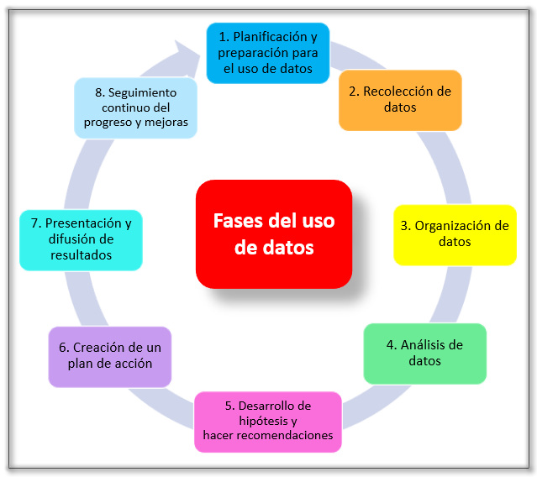
Fases del uso de datos
Planificación y preparación para el uso de datos
Recolección de datos
Organización de datos
Análisis de datos
Desarrollo de hipótesis y hacer recomendaciones
Creación de un plan de acción
Presentación y difusión de resultados
Seguimiento continuo del progreso y mejoras
Notes:
Diapositiva #82: Introducción a las Fases del uso de datos
Instrucciones:
Presentar brevemente las ocho fases del uso de datos.
Una opción es proporcionar copias del material impreso “Herramienta para el uso de datos” para referirse a cada fase que se discuta.
Notas del presentador:
El uso de datos en un grupo de toma de decisiones es un proceso con múltiples pasos o fases.
Estas ocho fases ayudan a garantizar que un grupo de toma de decisiones, utilice de manera eficaz los datos para informar sus decisiones.
Las siguientes diapositivas describen cada una de las ocho fases en las que se encuentran los grupos de toma de decisiones; cuando usan datos para ayudar a tomar decisiones y emprender acciones.
Actividades
Diapositiva 082: Herramienta para el uso de datos

Slide 7

Fases del uso de datos
Planificación y preparación para el uso de datos
Recolección de datos
Organización de datos
Análisis de datos
Desarrollo de hipótesis y hacer recomendaciones
Creación de un plan de acción
Presentación y difusión de resultados
Seguimiento continuo del progreso y mejoras
Notes:
Diapositiva #83: Presentación de la fase 1 del uso de datos
Instrucciones:
*La diapositiva contiene animación. Haga clic para que aparezca la información.
Comparta la información de las notas del presentador.
Notas del presentador:
El primer paso para trabajar con datos es planificar y prepararse haciendo preguntas.
El grupo necesita reflexionar y planificar antes de que los datos sean recolectados.
Actividades

Slide 8

Fase 1:
Planificación y preparación para el uso de datos
¿Qué queremos saber?
Consejos
  Haga preguntas definidas
  Use métodos y fuentes variados
  Busque datos existentes – Punto de partida
  Trate de encontrar los vacíos
  Identifique posibles obstáculos
  Pregunte a quienes conocen los datos
Notes:
Diapositiva #84: Fase 1 del uso de datos
Instrucciones:
Comparta la información de las notas del presentador.
Notas del presentador:
Toda la planificación de datos debe comenzar con la pregunta: “¿Qué queremos saber?" Esto ayuda a enfocar la búsqueda de datos y mantiene al grupo en la dirección correcta.
Seleccionar o recopilar datos no siempre se trata de encontrar nuevos datos.
El grupo necesita ver qué datos ya tienen y qué datos necesitan. Con frecuencia los grupos pasan tiempo tratando de encontrar los datos correctos.
Haga preguntas de enfoque, que ayuden a identificar la información que necesita para poder tomar una decisión fundamentada y actuar.
Utilice una variedad de métodos y fuentes para seleccionar datos. Es recomendable tener múltiples fuentes de datos para fundamentar sus decisiones.
Descubra qué datos ya están disponibles para usarse. ¿Cuál es el punto de partida?
Trate de encontrar lagunas en la información obtenida de los datos actuales.
Identifique posibles obstáculos para encontrar información y descubra cómo superarlos.
Pida al personal de la escuela familiarizado con los datos, que le explique lo que sabe de la escuela o el distrito. Permítales también compartir áreas donde no hay suficientes datos para formular una hipótesis.
Actividades

Slide 9
Fases del uso de datos
Planificación y preparación para el uso de datos
Recolección de datos
Organización de datos
Análisis de datos
Desarrollo de hipótesis y hacer recomendaciones
Creación de un plan de acción
Presentación y difusión de resultados
Seguimiento continuo del progreso y mejoras
Notes:
Diapositiva #85: Presentación de la fase 2 del uso de datos
Instrucciones:
*La diapositiva contiene animación. Haga clic para que aparezca la información.
Comparta la información de las notas del presentador.
Notas del presentador:
El siguiente paso para trabajar con datos es recolectarlos y esto debería hacerse por una razón o con un propósito específico, relevante al trabajo del grupo.
Los grupos pueden recolectar los datos ellos mismos o utilizar datos que alguien más haya recolectado.
La pregunta que debe responder un grupo al recopilar datos es “¿Cómo encuentro los datos que necesito ya sea nuevos o existentes,?”
Los grupos deben recolectar solamente los datos que utilizarán.
Demasiada información puede ser abrumadora. Y de igual modo, muy poca información no ayudará al grupo a encontrar las respuestas que están buscando.
Actividades

Slide 10
Fase 2: Recolección de datos
Responda las preguntas para tomar una decisión informada y actuar.
Datos de escuelas
Datos del aprendizaje de los estudiantes
Las familias como fuente de datos
Encuestas
Participantes o asistentes
Grupos focales
Datos demográficos de los estudiantes
Datos del proceso escolar
Datos de percepción escolar
Datos de percepción escolar
Notes:
Diapositiva #86: Fase 2 del uso de datos
Instrucciones:
Comparta la información de las notas del presentador y la diapositiva.
Notas del presentador:
Las escuelas están llenas de datos. Por ejemplo:
Datos del aprendizaje de los estudiantes. Se refiere al trabajo escolar y las evaluaciones de cada estudiante.
Datos demográficos de los estudiantes. Son los factores personales acerca de cada estudiante.
Datos de percepción escolar: Es la información acerca de la escuela; basada en las opiniones del personal de la escuela, los padres y la comunidad.
Datos de los procesos escolares: Brindan información acerca de la dirección, la administración, la estructura y el funcionamiento general de la escuela.
Formas en que las escuelas pueden usar a las familias como fuente de datos:
Encuestas
Grupos focales
Participantes/asistentes
Desde los datos de percepción escolar
Es importante que las escuelas comuniquen a las familias, el por qué están recolectando los datos proporcionados por las familias y lo que harán las escuelas con dichos datos.
Actividades

Slide 11
Fases del uso de datos
Planificación y preparación para el uso de datos
Recolección de datos
Organización de datos
Análisis de datos
Desarrollo de hipótesis y hacer recomendaciones
Creación de un plan de acción
Presentación y difusión de resultados
Seguimiento continuo del progreso y mejoras
Notes:
Diapositiva #87: Presentación de la fase 3 del uso de datos
Instrucciones:
*La diapositiva contiene animación. Haga clic para que aparezca la información.
Comparta la información de las notas del presentador.
Notas del presentador:
El tercer paso para trabajar con datos, es organizarlos de una manera que ayude a los demás a entenderlos.
Los datos se organizan para diferentes propósitos. Encontrar la manera correcta de organizarlos debe depender tanto de su audiencia; como de los datos que está tratando de presentar.
Actividades

Slide 12
Fase 3: Organización de datos
Datos globales:
Es todo un conjunto de datos formados por la combinación de varias partes
Datos desglosados:
Es todo un conjunto de datos divididos en categorías o subgrupos
Notes:
Diapositiva #88 : Datos globales (agregados) y desglosados (desagregados)
Instrucciones:
Comparta la información de las notas del presentador.
Notas del presentador:
Los grupos pueden ver los datos como globales (agregados) y/o desglosados (desagregados).
Datos globales
La mayoría de los datos se muestran inicialmente como datos globales (agregados). Cuando se agregan datos, se suman todos los datos del grupo completo; lo que da una visión general. Por ejemplo, los maestros agregan datos para obtener una visión general de sus clases. Esta visión en “perspectiva general” de los datos, es especialmente útil cuando se comparte información con audiencias, tales como el órgano rector. Los datos globales también son apropiados para los informes anuales al público.
Datos desglosados
Es posible que un grupo puede desear desglosar los datos(desagregar). Esto significa ver los resultados o puntajes del grupo completo o en general y dividirlo en grupos más pequeños a fin de obtener cada vez más detalles.
Cuando se desglosan datos, se puede profundizar cada vez más. Se puede desglosar (desagregar) datos de todo el distrito por escuela, datos de la escuela por grado, datos por grado por salón de clases y datos del salón de clases por niño.
Se pueden desglosar (desagregar) datos de cinco años por año, datos anuales por mes y datos mensuales por semana. Cada vez, se logra una mejor visión de una porción de los datos.
Algunas veces los datos desglosados pueden sorprendernos. Los datos desglosados le pueden ayudar a decidir y a dar prioridad a su plan de acción.
Actividades

Slide 13
Fase 3: Organización de datos
Datos triangulados:
Es el uso de múltiples fuentes independientes de datos para establecer la veracidad y exactitud de una afirmación.
Admisión a la universidad
Ensayo
Actividades extracurriculares
Calificaciones de la escuela secundaria
Entrevista
Puntuación de ACT/SAT
Solicitud
Referencias
Notes:
Diapositiva #89: Datos triangulados
Instrucciones:
Comparta la información de las notas del presentador.
Notas del presentador:
Los grupos pueden buscar datos triangulados.
Datos triangulados significa que el grupo revisa o compara, tres o más fuentes diferentes de datos que se aplican a la misma persona, el mismo lugar, el mismo objeto o el mismo tema. Lo hacen para ver si la información de una fuente está respaldada por otras fuentes. La comparación de datos de diferentes fuentes también puede aportar ideas e información.
Por ejemplo, en un proceso de admisión a la universidad se desea tener una visión general sobre el estudiante.
Esto a través de responder a las preguntas: ¿Este estudiante está listo para tener éxito en la universidad? ¿En nuestra universidad? ¿Cómo lo sabemos?
Los datos incluyen no sólo el promedio de calificaciones de la escuela secundaria, sino también la lista de actividades de voluntariado y extracurriculares, un ensayo, formulario de solicitud, referencias, entrevistas, etc.
Actividades
Diapositiva 089: Datos Globales Desglosados y Triangulados
Diapositiva 6C: Datos Globales Desglosados y Triangulados

Slide 14
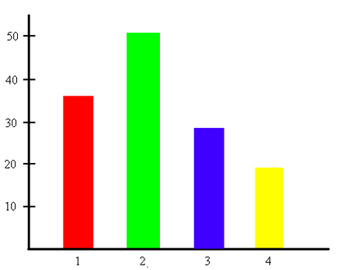
Fase 3: Organización de datos
Consejos para interpretar las gráficas
Lea todas las etiquetas
¿Qué …
  Hay en cada COLUMNA?
  Hay en cada FILA?
  es el RANGO DE VALORES?
¿Dónde se ubicó…
  el MÁXIMO cambio o crecimiento?
  el MÍNIMO cambio o crecimiento?
Notes:
Diapositiva #90: Consejos para interpretar los gráficos
Instrucciones:
Comparta la información de las notas del presentador.
Notas del presentador:
Hay aún más formas de organizar los datos para facilitar su comprensión.
Formatos tales como: listas, tablas, gráficas, hojas de cálculo y descripciones escritas y verbales; ayudan a tener una representación visual de los datos.
Consejos para la interpretación de todos los gráficos
Recuerde leer todas las etiquetas en el gráfico o cuadro presentado.
Pregúntese:
¿Qué hay en cada columna?
¿Qué hay en cada fila?
¿Cuál es el rango de valores?
¿Los datos tienen una relación directa o indirecta?
¿Las curvas tienen inclinaciones positivas o negativas?
¿Dónde ocurrió el mayor cambio o crecimiento?
¿Dónde se ubicó el menor?
Actividades

Slide 15
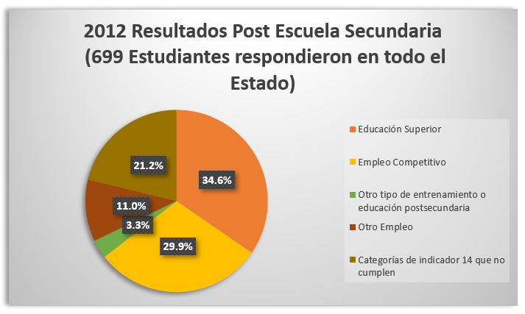
Fase 3: Organización de datos
Una imagen en el tiempo
Notes:
Diapositiva #91: Una imagen instantánea en el tiempo
Instrucciones:
Comparta la información de las notas del presentador.
Hable en voz alta mientras observa y estudia el gráfico circular o, pida a los participantes que proporcionen comentarios basados en éste gráfico.
Notas del presentador:
Una imagen instantánea en el tiempo
Todos los datos son una imagen instantánea en el tiempo (Una fotografía es esencialmente una imagen instantánea en el tiempo, que solo representa el momento en que fue tomada. No dice lo que sucedió antes de que se tomara o después de que fue tomada). Por ejemplo, una gráfica circular muestra una imagen instantánea en el tiempo. Una gráfica circular muestra información, dividiendo el círculo en varias partes y mostrando cómo cada parte se relaciona con el todo. Siempre es necesario tener un total del 100% cuando se usan gráficas circulares.
Ejemplo de gráfica circular
Por ejemplo, un miembro de la comunidad quiere saber qué están haciendo los estudiantes con IEP después de graduarse de la escuela secundaria. Una manera de localizar dicha información es ir al sitio web Plan de desempeño del Estado de Wisconsin (WI State Performance Plan): Wisconsin Indicator 14 (indicator14wi.org). La página web está disponible en inglés. Aparecerá un informe que contiene todo tipo de datos.
El indicador 14 nos ayuda a describir la educación superior y las experiencias laborales competitivas de los jóvenes con discapacidades, en su transición de la escuela secundaria a la vida adulta.
La gráfica circular muestra qué están haciendo los estudiantes que tuvieron IEP en la escuela secundaria, una año después de la graduación.
Actividades

Slide 16
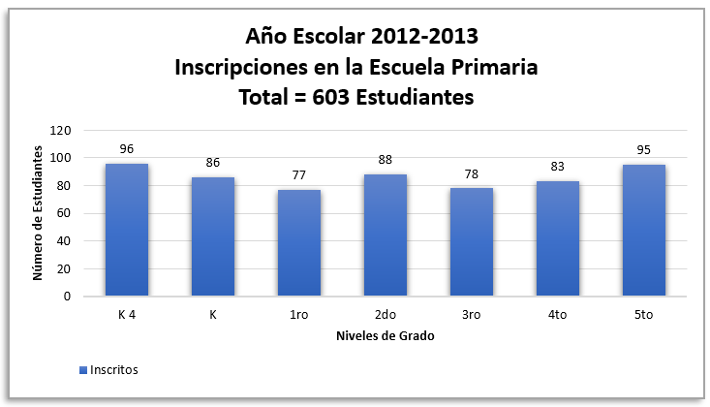
Fase 3: Organización de datos
Comparaciones
Notes:
Diapositiva #92: Comparaciones
Instrucciones:
Comparta la información de las notas del presentador.
Explique en voz alta o pida voluntarios que brinden información basándose en la gráfica de barras, mientras usted observa y asimila la información.
Haga las preguntas sugeridas para la actividad.
Notas del presentador:
Comparaciones
Utilizar una gráfica de barras o una gráfica de líneas puede ayudarnos a comparar la relación entre diversas variables.
Las variables pueden ser el nivel del grado, el género, el estudiante del Idioma Inglés u otras categorías. Estudiar estos datos puede ayudar a sacar conclusiones sobre el aprovechamiento del estudiante.
Ejemplo de la gráfica de barras
Esta gráfica de barras muestra el total de estudiantes inscritos en la primaria durante el año escolar 2012-2013. La gráfica nos dice cómo los 603 estudiantes están distribuidos en los siete niveles de grado, desde K4 hasta 5^{to} grado. Esta información ayuda a guiar las decisiones sobre el número de maestros y otro personal necesario, en un nivel de grado en particular. Por ejemplo: hay políticas acerca del tamaño de los grupos en la mayoría de los distritos escolares. Si la política sobre el tamaño del grupo dijera que 4K y K deben tener un rango de 18 a 22 estudiantes por salón, veríamos 4 aulas de 19 estudiantes y un aula de 20 estudiantes en 4K este año. El jardín de niños (kindergarten) tendría 2 grupos de 22 estudiantes y 2 grupos con 21 estudiantes.
Actividades
Reflexione– Utilice la gráfica de barras de la diapositiva para responder las preguntas.
¿Cómo afecta el número de alumnos en un grado a las necesidades de personal de la escuela?
¿Cómo afecta el número de alumnos inscritos a las necesidades materiales (libros, computadoras, artículos de oficina)?

Slide 17
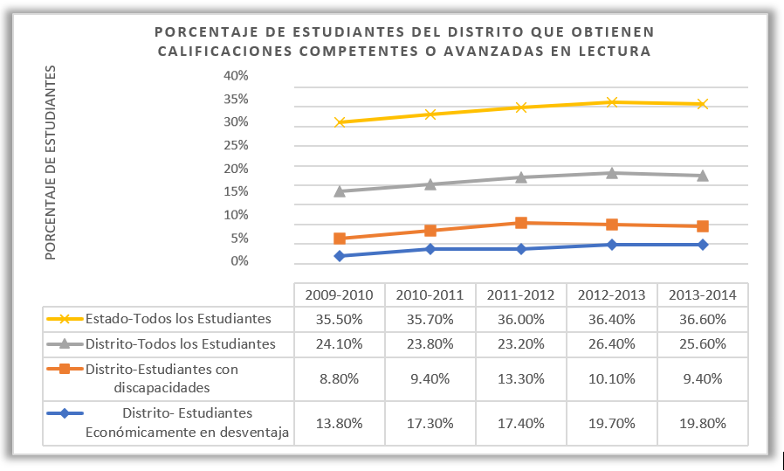
Fase 3: Organización de datos
Tendencias
Notes:
Diapositiva #93: Tendencias
Instrucciones:
Comparta la información de las notas del presentador.
Explique en voz alta o pida voluntarios que brinden información basándose en la gráfica de líneas, mientras usted observa y asimila la información.
Haga las preguntas sugeridas para la actividad.
Notas del presentador:
Tendencias
La comparación de datos a lo largo del tiempo ayuda a identificar tendencias. Esto puede ayudar a hacer predicciones sobre el futuro.
Utilizando los datos iniciales, se puede realizar un seguimiento del progreso hacia los objetivos a lo largo del tiempo.
Para ver las tendencias de aprovechamiento en diferentes grupos de estudiantes a lo largo del tiempo, es útil usar una gráfica de barras, una gráfica de líneas o una hoja de cálculo.
Cuando también se muestran datos de múltiples períodos de tiempo (semanas, meses, años, etc.), comenzamos a ver como se forman las tendencias.
Ejemplo de gráfica de líneas
Esta gráfica de líneas muestra los resultados del Sistema de Evaluación de Estudiantes de Wisconsin (Wisconsin Student Assessment System, WSAS), en el área de lectura desde el año escolar 2009-2010 hasta el año escolar 2013-2014. La prueba WSAS, incluye a los alumnos que presentaron el Examen de Conocimiento y Conceptos de Wisconsin (Wisconsin Knowledge y Concepts Exam, WKCE) con y sin adaptaciones; así como a los alumnos que presentaron la Evaluación Alternativa de Wisconsin para Estudiantes con Discapacidades (Wisconsin Alternative Assessment for Students with Disabilities, WAA-SwD). Los alumnos en los grados 3º, 4º, 5º, 6º, 7º, 8º y 10º presentaron dicha prueba.
Actividades
Reflexione– Utilice la gráfica de líneas y la hoja de cálculo de la diapositiva para responder las preguntas.
¿Qué grupo(s) de alumnos están mejorando?
¿Qué grupo(s) de alumnos están iguales?
¿Qué observa sobre los datos a lo largo del tiempo?
¿Qué preguntas tiene basadas en los datos?

Slide 18

Fase 3: Organización de datos
Consejos para la validación de los hallazgos
Para asegurarse que los datos son sólidos:
Use fuentes confiables
Realice un seguimiento con preguntas
Recurra a diferentes formas de recolección de datos
Asegúrese de que todos están de acuerdo y acepten los hallazgos
Notes:
Diapositiva #94: Validación de los hallazgos
Instrucciones:
Comparta la información de las notas del presentador.
Notas del presentador:
Validar los hallazgos significa aceptar los resultados como exactos.
Podemos utilizar los siguientes procesos para asegurarnos de que los datos son sólidos:
Buscar fuentes confiables
Hacer seguimiento con preguntas para asegurarse de que los datos son precisos y se entienden
Utilizar muchas formas diferentes de recolectar los datos
Asegurarse de que el grupo está de acuerdo y acepta los hallazgos
Actividades

Slide 19
Fases del uso de datos
Planificación y preparación para el uso de datos
Recolección de datos
Organización de datos
Análisis de datos
Desarrollo de hipótesis y hacer recomendaciones
Creación de un plan de acción
Presentación y difusión de resultados
Seguimiento continuo del progreso y mejoras
Notes:
Diapositiva #95: Presentación de la fase 4 del uso de datos
Instrucciones:
*La diapositiva contiene animación. Haga clic para que aparezca la información.
Comparta la información de las notas del presentador.
Notas del presentador:
Después de recolectar y organizar los datos, el siguiente paso es analizarlos. Esto significa pensar en el significado de los datos y encontrar los patrones.
El análisis de los datos no es un simple proceso y el grupo puede tener que observar los datos de varias maneras para tomar una decisión.
Actividades

Slide 20
Fase 4: Análisis de datos
Busque relaciones en los datos
  Cada observación brinda una perspectiva única
  Observe desde muchos puntos de vista
  Comprenda las partes así como el todo
  Fortalezas y desafíos
  No se apresure a sacar conclusiones
  Registre la información tal como aparece en la fuente
Notes:
Diapositiva #96: Busque relaciones (patrones) en los datos
Instrucciones:
Comparta la información de las notas del presentador.
Notas del presentador:
Cuando se analizan los datos, las semejanzas, diferencias, tendencias y otras relaciones; pueden mostrar información que el grupo no podría ver de otro modo.
Cada revisión de los datos brinda una idea única, por lo que es importante observar los datos desde muchos puntos de vista. Solo después de estudiar los datos; los patrones se hacen evidentes ya sea de forma sorprendente, esperada o repetida.
Algunas veces los datos se recolectan de manera automática y las personas hacen preguntas después al respecto.
Por ejemplo, el formulario de inscripción de una escuela es llenado por cada familia en agosto. Esta información se almacena en la base de datos del distrito escolar. El número oficial de inscritos en la escuela se cuenta el tercer viernes de septiembre y se comparte un informe en octubre. El proceso de inscripción en agosto podría compararse con los datos de inscripción de septiembre. La junta escolar puede clasificar y mostrar la información, si quiere saber cuántos estudiantes son hombres, mujeres, cuántos pertenecen a minorías, cuántos hay en un grado específico, con IEP, estatus de residencia, etc. Los patrones pueden comenzar a verse observando los datos.
Durante este paso puede ser posible comenzar a describir los hallazgos de los datos en forma de fortalezas y desafíos.
Fortalezas son los resultados de los datos que muestran éxito.
Desafíos son los resultados que muestran áreas en las que es necesario concentrarse.
Recuerde... No llegue a conclusiones demasiado rápido.
Al buscar y registrar datos, siempre debe recordar registrar la información tal como aparece en la fuente de datos y evitar analizar la información anticipadamente.
Actividades
Diapositiva 096: Actividad de datos M&M
Diapositiva 6D: Actividad de datos M&M

Slide 21
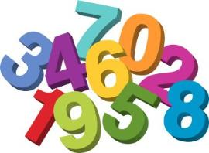
Fase 4: Análisis de datos
Términos del trabajo con números
  MEDIA– Es el promedio de un grupo de números
  MEDIANA – Es el valor de en medio
  MODA – Es el valor más frecuente
  RANGO – Es la diferencia entre el valor más bajo y más alto
  VALOR ATÍPICO (OUTLIER) – Es un número muy alto o muy bajo
  ESTADÍSTICAMENTE SIGNIFICATIVO – Son resultados verdaderos y no por casualidad
Notes:
Diapositiva #97: Términos del trabajo con números
Instrucciones:
Comparta la información de las notas del presentador.
Notas del presentador:
Habrá términos desconocidos que pueden aparecer cuando se están analizando los datos en equipo. Es importante tener una forma de entender esos términos.
El análisis de los números se puede realizar de diferentes maneras. Dependiendo de cómo se haga, los resultados pueden ser muy diferentes. Calcular la media, la mediana, la moda y el rango para una serie de números puede ser de utilidad en el análisis de los datos; pero primero debe saber qué significan esos términos.
Media es el promedio de un grupo de números. No siempre es una buena manera de mostrar el punto medio de una muestra de datos.
Mediana es el valor que ocupa el centro de los números cuando son ordenados de menor a mayor. Es una mejor manera de mostrar el punto medio de una muestra de datos.
Moda es el valor más frecuente o el número que más aparece en una muestra de datos.
Rango es la diferencia entre el valor más alto y el más bajo.
Un valor atípico (outlier) es un número muy alto o muy bajo en una muestra de datos que puede distorsionar (cambiar) el promedio. También conduce a más debates y preguntas.
Un término que puede surgir en las discusiones sobre los datos es el término “estadísticamente significativo”. Estadísticamente significativo significa que los resultados de los datos son probablemente verdaderos y no por casualidad.
Actividades

Slide 22
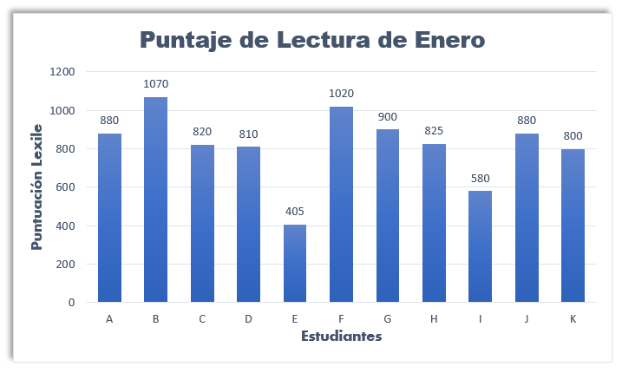
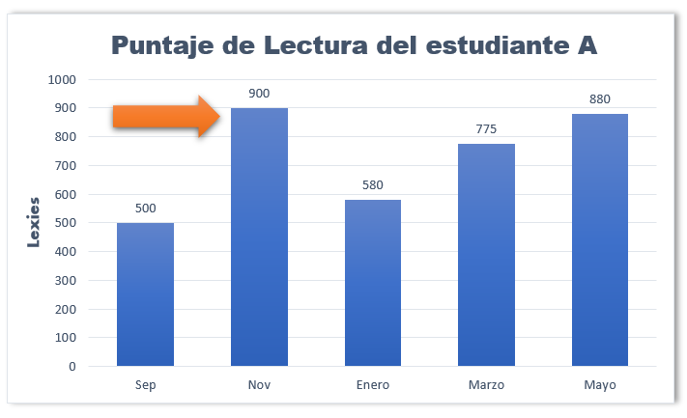
Etapa 4: Análisis de datos
Ejemplos del trabajo con números
Media = 817.3
Mediana = 825
Moda = 880
Rango = 665
Valor atípico
Notes:
Diapositiva #98: Ejemplos del trabajo con números
Instrucciones:
Comente las gráficas de la diapositiva compartiendo la información de las notas del presentador.
Notas del presentador:
Gráfica de las puntuaciones de lectura del mes de enero
Por ejemplo: la Sra. Smith revisa los puntajes de lectura de sus estudiantes cinco veces al año. Aquí tenemos una gráfica que muestra los puntuaciones de lectura de sus estudiantes en Enero. (los estudiantes se muestran en la gráfica como A,B,C…K). Dichos puntajes se basan en una escala de 0 a 1800.
Si se observan los datos en el primer gráfico, la Media se calcula como 817.3, la Mediana es 825, la Moda es 880 y el Rango es 665.
La Media se calcula de la siguiente manera:
880+1070+820+810+405+1020+900+825+580+880+800 = 8,990, 8,990 / 11 = 817.3.
La Mediana es la cifra del medio. En este caso, colocamos los números en orden: 405, 580, 800, 810, 820, 825, 880, 880, 900, 1020, 1070. El número que se encuentra en la mitad es el 6^{to} número de los 11 que hay, es decir 825.
La Moda es el número que más aparece en el conjunto de datos. En este caso 880 lo encontramos dos veces y es por lo tanto la Moda.
El Rango es la diferencia entre el número más elevado y el más bajo del conjunto de datos. El número más alto es 1070 y el más bajo es 405. La diferencia es 665.
Gráfica de las puntuaciones de lectura del estudiante A
Por ejemplo, los puntajes de lectura del estudiante A durante el año escolar son los siguientes: El segundo control durante al año escolar se podría considerar un valor atípico (valores diferentes al resto de los datos). El Estudiante A tuvo un rendimiento inusualmente bien y obtuvo 400 puntos más en solo dos meses. Transcurrido el mes de enero, el estudiante A volvió a obtener una puntuación baja y luego mostró un progreso constante a lo largo del resto del año. ¿El material de lectura utilizado en noviembre para examinar al estudiante A, era de un área de gran interés o un tema muy conocido para que se haya desempeñado tan bien? ¿La baja de enero pudo haberse debido a que el estudiante no se estaba sintiendo bien, o que el material de lectura no era interesante o es exactamente donde debería estar el estudiante? Recordemos que cada puntuación es sólo una imagen instantánea de la lectura del estudiante en ese momento. No puede saberse simplemente, sin embargo; lo que sí sabemos es que el estudiante hizo un gran progreso en lectura durante el año.
Actividades
Diapositiva 098: Trabajar con datos y comprenderlos

Slide 23
Fases del uso de datos
Planificación y preparación para el uso de datos
Recolección de datos
Organización de datos
Análisis de datos
Desarrollo de hipótesis y hacer recomendaciones
Creación de un plan de acción
Presentación y difusión de resultados
Seguimiento continuo del progreso y mejoras
Notes:
Diapositiva #99: Presentación de la fase 5 del uso de datos.
Instrucciones:
*La diapositiva contiene animación. Haga clic para que aparezca la información.
Comparta la información de las notas del presentador.
Notas del presentador:
Al desarrollar una hipótesis explicará lo que representan los datos y por qué se ven de esa manera.
Luego decidirá qué recomendaciones hacer basándose en dichas hipótesis.
Actividades

Slide 24
Fase 5: Desarrollo de hipótesis y hacer recomendaciones
Hipótesis y recomendaciones
  Comprender por qué creemos que está sucediendo
  Observar otros datos
  Hacer preguntas adicionales
  Ponerse de acuerdo en las conclusiones
  Descubrir las posibles soluciones
Notes:
Diapositiva #100: Hipótesis y recomendaciones
Instrucciones:
Comparta la información de las notas del presentador.
Notas del presentador:
Ahora que se han analizado los datos, es hora de desarrollar una hipótesis y usar lo que se ha aprendido.
Los datos pueden decirnos lo que está sucediendo pero no el por qué. Mientras más se analicen y comprendan los datos, mejores serán las conclusiones y soluciones. En esta fase, se tratará de averiguar los "por qué".
Primero, traten de entender por qué algo podría estar ocurriendo. Haga una lluvia de posibles ideas basadas en los datos.
Observen otros datos. Vean si estos datos ayudan a respaldar sus ideas o no.
Si aún no están seguros, hagan preguntas adicionales sobre los datos. Sus preguntas pueden ayudar a aclarar por qué algo podría estar ocurriendo.
El grupo debe estar de acuerdo acerca de las conclusiones obtenidas del análisis de datos, antes de hacer recomendaciones.
Una vez que sepan por qué está ocurriendo algo, pueden encontrar posibles soluciones.
Actividades

Slide 25
Fases del uso de datos
Planificación y preparación para el uso de datos
Recolección de datos
Organización de datos
Análisis de datos
Desarrollo de hipótesis y hacer recomendaciones
Creación de un plan de acción
Presentación y difusión de resultados
Seguimiento continuo del progreso y mejoras
Notes:
Diapositiva #101: Presentación de la fase 6 del uso de datos
Instrucciones:
*La diapositiva contiene animación. Haga clic para que aparezca la información.
Comparta la información de las notas del presentador.
Notas del presentador:
Hacer que algo suceda requiere la creación de un plan de acción.
Los grupos que quieren que algo ocurra después de observar una variedad de datos; a menudo crean un plan de acción.
Los planes de acción pueden ayudar a mejorar y enfrentar menos desafíos.
Un plan de acción generalmente incluye metas, pasos, tareas y plazos. Algunos planes de acción ocurrirán en un corto período de tiempo y tendrán evaluaciones rápidas. Otros planes de acción demorarán más y pueden requerir más tiempo para ponerlos en práctica.
Actividades

Slide 26

Fase 6:
Creación de un plan de acción
1. Reúna gente clave
2. Resuelva:
· Qué
· Quién
· Cuándo
Dónde
· Recursos
· Comunicación
3. Revise el plan de acción ya listo
4. Haga seguimiento
5. Comunique
6. Tome nota de los acontecimientos
7. ¡Celebre!
Notes:
Diapositiva #102: Plan de acción
Instrucciones:
Comparta la información de las notas del presentador.
Notas del presentador:
Pasos para crear un plan de acción
1. Reunir a personas clave para diseñar el plan de acción.
2. Crear un plan de acción constituido por pasos que aborden todos los cambios posibles. Las metas deben estar claramente definidas. Descubran:
Qué acción o cambio ocurrirá
Quién lo llevará a cabo
Cuándo tendrá lugar y por cuánto tiempo
Dónde ocurrirá
Qué recursos (es decir, dinero, personal) se necesitan para llevar a cabo el cambio
Comunicación (quién debe saber qué)
3. Revisar cuidadosamente el plan de acción una vez elaborado, para ver si está completo.
4. Darle seguimiento al trabajo utilizando un cronograma (es una herramienta gráfica que presenta con detalle las actividades que se deben desarrollar en los tiempos establecidos).
5. Dejarle saber a todos en el grupo lo qué está ocurriendo.
6. Mantener un registro de lo que está sucediendo.
7. ¡Celebrar cuando se cumplan las metas del plan de acción!
Actividades

Slide 27
Fases del uso de datos
Planificación y preparación para el uso de datos
Recolección de datos
Organización de datos
Análisis de datos
Desarrollo de hipótesis y hacer recomendaciones
Creación de un plan de acción
Presentación y difusión de resultados
Seguimiento continuo del progreso y mejoras
Notes:
Diapositiva #103: Presentación de la fase 7 del uso de datos
Instrucciones:
*La diapositiva contiene animación. Haga clic para que aparezca la información.
Comparta la información de las notas del presentador.
Notas del presentador:
Cuando personas de diferentes perspectivas observan los mismos datos; pueden llegar a nuevas conclusiones y ver maneras de hacer cambios.
Por eso es tan útil compartir los datos.
Actividades

Slide 28
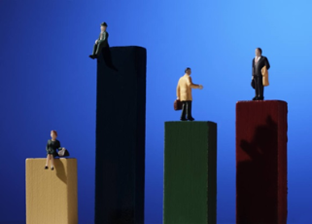
Fase 7: Presentación y difusión de los resultados
Presentación de los resultados
Asegúrese de que el informe sea:
  Atractivo
  Accesible
  Preciso
  Específico a la audiencia
Sea justo y objetivo
Notes:
Diapositiva #104: Presentación de los resultados
Instrucciones:
Comparta la información de las notas del presentador.
Notas del presentador:
El grupo necesita presentar la información encontrada en los datos, de una manera que sea fácil de entender para la audiencia.
Asegúrese de que el informe sea:
Atractivo: Que sea simple, claro y visualmente agradable.
Accesible: Use un nivel de lectura accesible para su audiencia. Evite el lenguaje especial (jerga) y abreviaciones que la audiencia no entienda. Utilice listas con viñetas y también use el idioma hablado por los miembros de la audiencia.
Preciso: Los datos deben estar libres de errores. El informe debe ser acerca de lo que los datos dicen en realidad, no sobre lo que usted desearía que dijeran.
Específico a la audiencia: Es centrarse en los asuntos que le interesan a la audiencia. Piense sobre el nivel de detalle que necesita la audiencia y lo que realmente ésta ya sabe.
Sea justo y objetivo
Utilice los datos para impulsar la toma de decisiones. Puede ser tentador tomar una decisión y luego buscar sólo aquellos datos que la respalden.
Tal elección selectiva de los datos no es ética ni útil.
Actividades

Slide 29
Fase 7: Presentación y difusión de los resultados
Difusión de los resultados
Conozca el propósito de su informe
  ¿Necesita brindar información?
  ¿Es para crear conciencia?
  ¿Se utilizará para tomar decisiones?
Conozca su audiencia
  ¿Qué saben ya acerca del tema?
  ¿Necesitan un panorama general o muchos detalles?
Notes:
Diapositiva #105: Difusión de los resultados
Instrucciones:
Comparta la información de las notas del presentador.
Notas del presentador:
Depende mucho de la audiencia cuando se trata de averiguar qué, cómo e incluso cuándo difundir los datos. Diferentes audiencias necesitan diferentes puntos de vista de los datos. A medida que es redactado el informe de los resultados, piensen en las siguientes preguntas:
¿Cuál es el propósito de su informe?
¿Necesita brindar información o crear conciencia?
¿Se utilizará para tomar decisiones?
¿Qué información es nueva y sorprendente?
¿Qué sabe ya la audiencia acerca del tema?
¿Qué nivel de información requieren: una perspectiva general o muchos detalles?
Asegúrense de compartir los resultados de su grupo. Decidan dónde se publicarán estos datos.
Consideren compartir los datos con las familias en:
las reuniones de la junta escolar
el sitio web y el boletín del distrito
el periódico de la comunidad
las reuniones del grupo de los padres
Actividades

Slide 30
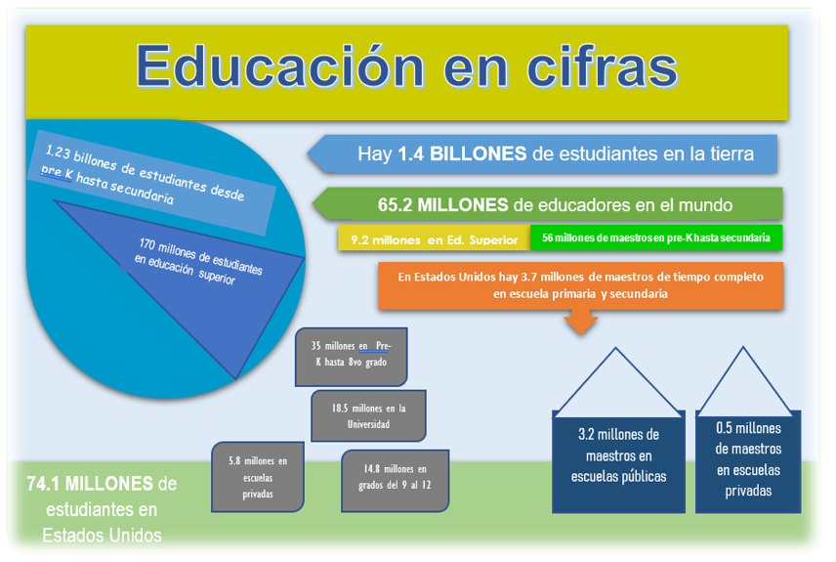
Fase 7: Presentación y difusión de los resultados
Haga que los datos cobren vida
Matemáticas sociales
  Relaciona los números de los datos con lo que es familiar y concreto para la audiencia.
Historias de los datos
  Narrativa convincente
  Específica para la audiencia
  Sea objetivo
  No censure
  Explique los datos
Notes:
Diapositiva #106: Haga que los datos cobren vida
Instrucciones:
Comparta la información de las notas del presentador.
Notas del presentador:
Las matemáticas sociales significan representar una imagen por medio de datos. A veces los números son simplemente números cuando falta o se desconoce el contexto. Las matemáticas sociales tratan de relacionar los números de los datos con lo que es familiar y concreto para la audiencia. Materializan los números mezclándolos con historias convincentes y proporcionando comparaciones con cosas familiares. Funcionan por analogía.( Es la semejanza entre dos cosas distintas).
Por ejemplo, si cada persona en los Estados Unidos cambiara los márgenes de la página de 1.25 a 0.75, estaríamos salvando un bosque del tamaño de Rhode Island cada año.
Las matemáticas sociales pueden resultar contraproducentes, si la historia y las comparaciones visuales no están conectadas al mensaje que usted desea transmitir. Los números se pueden presentar de una manera fácil de recordar, pero algunas veces causan la reacción contraria en la audiencia.
Las historias relacionadas con los datos se utilizan cada vez más para explicar y visualizar la información que se recolecta y analiza. Detrás de cada ejemplo de datos hay una historia que espera ser contada.
Aquí hay algunas estrategias sobre como contar una buena historia que pueden ser aplicadas a la visualización de datos.
Usar una técnica narrativa convincente.
Pensar en la audiencia y en lo que ésta sabe acerca del tema.
Ser objetivos y ofrecer equilibrio.
No censurar los datos en la visualización.
Editar y tratar de explicar realmente los datos.
Actividades

Slide 31
Fases del uso de datos
Planificación y preparación para el uso de datos
Recolección de datos
Organización de datos
Análisis de datos
Desarrollo de hipótesis y hacer recomendaciones
Creación de un plan de acción
Presentación y difusión de resultados
Seguimiento continuo del progreso y mejoras
Notes:
Diapositiva #107: Presentación de la fase 8 del uso de datos
Instrucciones:
*La diapositiva contiene animación. Haga clic para que aparezca la información.
Comparta la información de las notas del presentador.
Notas del presentador:
El trabajo con los datos no termina con la creación de un plan de acción. ¡Es sólo el comienzo!
Las buenas prácticas en materia de datos implican recolectar y evaluar a éstos continuamente para asegurarse que se está avanzando.
Actividades

Slide 32
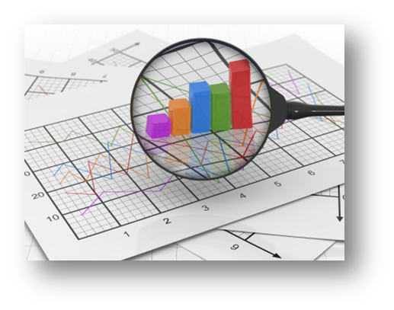
Fase 8: Seguimiento continuo del progreso y mejoras
Revise su trabajo
  Repase regularmente el plan
  Identifique los retos
  Haga los cambios necesarios
Evalúe el plan de acción
  Recolecte el mismo TIPO de datos
  de la misma FUENTE
Notes:
Diapositiva #108: Seguimiento continuo del progreso y mejoras
Instrucciones:
Comparta la información de las notas del presentador.
Notas del presentador:
Los grupos deben revisar regularmente el plan de acción que fue desarrollado como resultado de los datos recibidos.
Los miembros del grupo deberán consultarse regularmente entre sí; para identificar retos, hacer los cambios cuando sea necesario y celebrar los éxitos.
Al verificar si el plan de acción está funcionando, el grupo debe recolectar el mismo tipo de datos de las mismas fuentes usadas para iniciar el ciclo de datos.
Cuando se utilizan datos de distintas fuentes, las diferencias en la forma en se recolectaron los datos podrían conducir a resultados diferentes.
Por ejemplo, si un grupo recibió y utilizó datos de una encuesta de miembros de la comunidad para elaborar su plan de acción, debería encuestar de nuevo a miembros de la comunidad; para descubrir si su plan está funcionando. No debería encuestar estudiantes o personal de la escuela para ver si sus decisiones están haciendo alguna diferencia. El grupo puede comparar resultados más fácilmente, si el mismo grupo es encuestado dos veces.
Actividades

Slide 33
Fase 8: Seguimiento continuo del progreso y mejoras
El proceso inicia de nuevo
Pregúntese:
  ¿Hasta qué punto se ha respondido la pregunta inicial?
  ¿Qué nuevas preocupaciones o preguntas han surgido?
  ¿Qué factores se entienden claramente y cuáles necesitan más datos?
  ¿La situación ha mejorado?
Notes:
Diapositiva #109: El proceso inicia de nuevo
Instrucciones:
Comparta la información de las notas del presentador.
Notas del presentador:
A veces, observar que tan bien está funcionando el plan de acción; conduce a nuevas preguntas o a la necesidad de nuevos datos. El seguimiento eficaz y continuo del progreso con frecuencia aborda preguntas tales como:
¿Hasta qué punto fue respondida la pregunta inicial?
¿Qué nuevas preocupaciones o preguntas han surgido?
¿Qué factores se entienden claramente y cuáles necesitan más datos?
¿La situación ha mejorado?
Ganas de continuar
Monitorear el progreso y las mejoras, les da a los miembros del grupo la oportunidad de ver los resultados de su arduo trabajo. Cuando los grupos ven que están sucediendo cosas positivas en la educación basadas en sus decisiones; sus ganas de continuar trabajando se renuevan. Si las cosas no funcionan según lo planeado, el grupo puede volver a revisar sus preguntas y datos para adaptaros a su plan.
Actividades

Slide 34



Revisión
Notes:
Diapositiva #110: Revisión de las fases del uso de datos
Instrucciones:
*La diapositiva contiene animación. Haga clic para que aparezca cada animación.
Revise las ocho fases del uso de datos compartiendo la información de las notas del presentador.
Notas del presentador:
El uso de datos en un grupo de toma de decisiones es un proceso con múltiples pasos o fases.
Estas ocho fases ayudan a garantizar que un grupo de toma de decisiones está usando eficazmente los datos para informar sus decisiones.
Fase 1: Planificación y preparación para el uso de datos
Determina con exactitud la información que necesita.
Fase 2: Recolección de datos
Reúne nuevos datos y/o los ya recolectados.
Fase 3: Organización de datos
Ayuda a que los datos puedan comprenderse.
Fase 4: Análisis de datos
Descubre qué significan los datos.
Fase 5: Desarrollo de hipótesis y hacer recomendaciones
Observa los datos para tratar de averiguar el por qué y los posibles próximos pasos a seguir.
Fase 6: Creación de un plan de acción
Elabora un plan para hacer que algo se realice.
Fase 7: Presentación y difusión de resultados
Muestra a otros los datos y los futuros planes.
Fase 8: Seguimiento continuo del progreso y el mejoras
Revisa el trabajo para asegurarse de que las cosas están mejorando.
Actividades

Slide 35
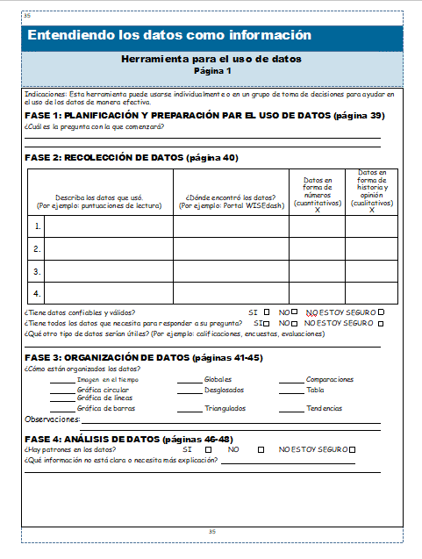
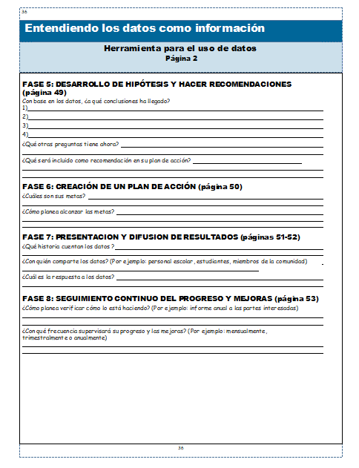
Herramientas para el uso de datos
Notes:
Diapositiva #111: Herramientas para el uso de datos
Instrucciones:
Proporcione copias del Material impreso o consulte las páginas 55 y 56 de la Guía y señale sus características importantes.
Notas del presentador:
En las páginas 55 y 56, hay una herramienta que las personas pueden usar como ayuda para trabajar a través de las fases del uso de datos.
Esta herramienta se puede utilizar individualmente o como un grupo de toma de decisiones; para ayudar a utilizar los datos de manera efectiva, con el fin de tomar decisiones fundamentadas.
Actividades
Diapositiva 111: Material impreso: Herramientas para el uso de datos
Diapositiva 111A: Escenario de Ejemplo

Slide 36
Sección 6 Recursos
Guía sobre la toma de decisiones basadas en datos
https://asana.com/es/resources/data-driven-decision-making
Datos Agregados: Qué son y cuál es su importancia
https://www.questionpro.com/blog/es/datos-desagregados/
WISEdash: Panel de Datos del Sistema de Información para la Educación de Wisconsin
https://dpi.wi.gov/wisedash
WISEdash - Acerca de los datos: Inicio
https://dpi.wi.gov/wisedash/about-data
DPI: Datos sabios
https://dpi.wi.gov/wisedata#What%20Is%20WISEdata?
Qué son los datos demográficos en una escuela
http://servingongroups.org/sites/default/files/uploads/Section_6_Resources_Qu%C3%A9%20son%20los%20datos%20demogr%C3%A1ficos%20de%20una%20escuela.pdf
Los datos deben hablar
https://learningportal.iiep.unesco.org/es/blog/como-podemos-utilizar-los-datos-para-revolucionar-la-educacion#La%20Iniciativa%20%22Los%20Datos%20Deben%20hablar%22
Modelo del uso de datos para el mejoramiento escolar
https://www.agenciaeducacion.cl/modelo-de-uso-de-datos-para-el-mejoramiento-escolar/
Notes:
Diapositiva #112: Sección 6 Recursos
Instrucciones:
Enfatice uno o dos recursos en línea mencionados en la diapositiva.
Tenga uno o dos enlaces web accesibles y listos para mostrar.
Notas del presentador:
Guía sobre la toma de decisiones basadas en datos
https://asana.com/es/resources/data-driven-decision-making
Datos Agregados: Qué son y cuál es su importancia
https://www.questionpro.com/blog/es/datos-desagregados/
WISEdash: Panel de Datos del Sistema de Información para la Educación de Wisconsin
https://dpi.wi.gov/wisedash
WISEdash - Acerca de los datos: Inicio
https://dpi.wi.gov/wisedash/about-data
DPI: Datos sabios
https://dpi.wi.gov/wisedata#What%20Is%20WISEdata?
Qué son los datos demográficos en una escuela
Section_6_Resources_Qué son los datos demográficos de una escuela.pdf (servingongroups.org)
Los datos deben hablar
https://learningportal.iiep.unesco.org/es/blog/como-podemos-utilizar-los-datos-para-revolucionar-la-educacion#La%20Iniciativa%20%22Los%20Datos%20Deben%20hablar%22
Modelo del uso de datos para el mejoramiento escolar
https://www.agenciaeducacion.cl/modelo-de-uso-de-datos-para-el-mejoramiento-escolar/
Actividades
Material impreso: Lista de recursos por secciones de la Guía

